Slide 1
Разработка экологических онлайн сервисов
Выполнили: студенты группы МЭП-7 Краев И.М. Малышев Д.М.
Научный руководитель: доцент, кандидат экон. наук Иванов А.В.

Slide 2
Цель работы заключается в том, чтобы создать экологический онлайн сервис для исследования качества воды в водоёмах озёрного типа
Задачами являются:
Описание необходимого гидрометеорологического оборудования для изучения водоёмов озёрного типа;
Проведение измерений при помощи данного оборудования;
Использование оборудования в рамках онлайн мониторинга

Slide 3
Перечень оборудования
Диск Секки
Пробоотборник
Phметр и термометр
Микроскоп
Многопараметрический прибор AP5000 (либо его аналоги)
Метеостанция (при необходимости)
Средства фотофиксации с выходом в интернет

Slide 4
Диск Секки
Метод диска Секки используется для определения относительной прозрачности в полевых условиях. Прибор представляет собой плоский диск диаметром (20÷30) см, окрашенный в белый цвет или чёрными и белыми секторами по 90 градусов. Диск крепится к тросу, размеченному на метры и сантиметры.

Slide 5
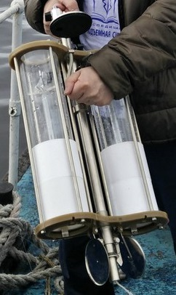
Пробоотборник П-1110 Батометр Молчанова

Slide 6
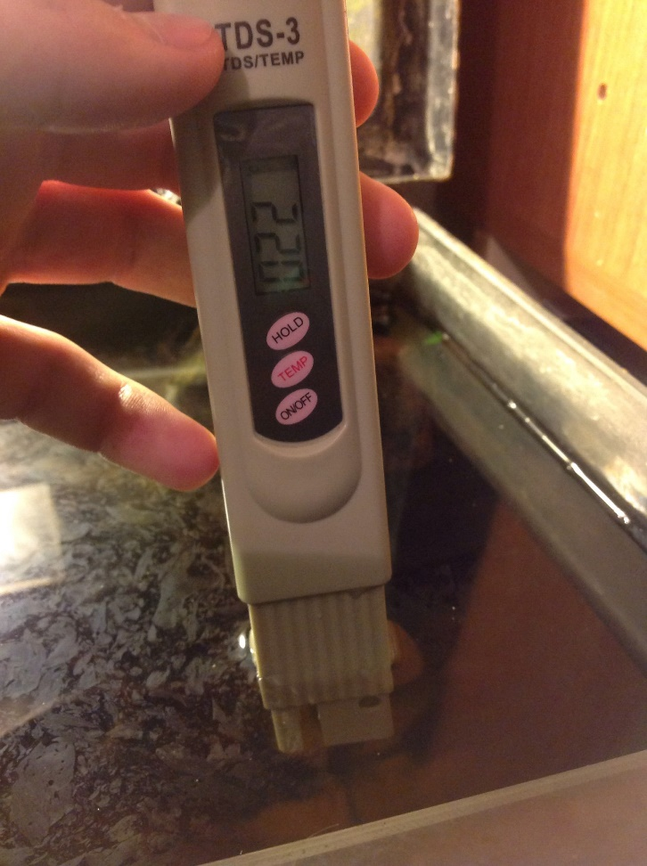
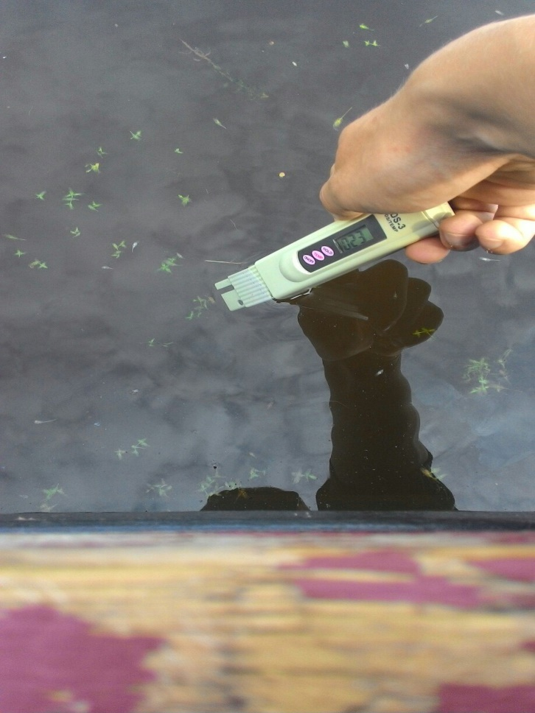
Phметр и термометр

Slide 7
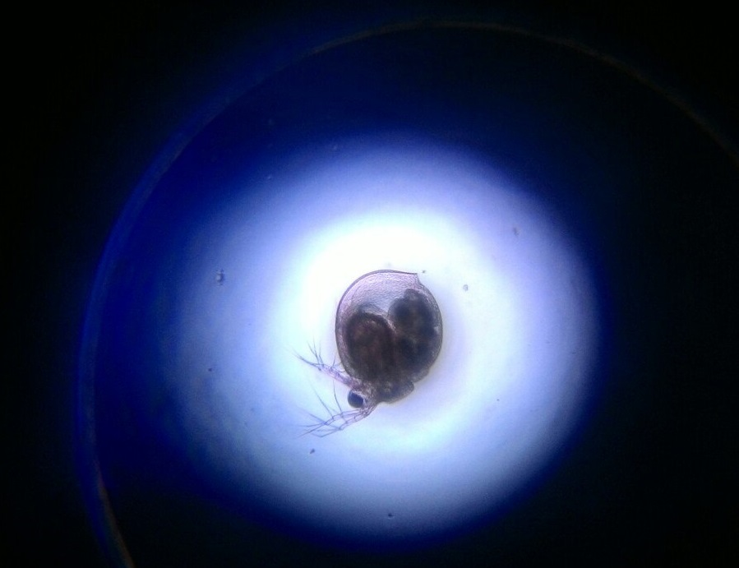
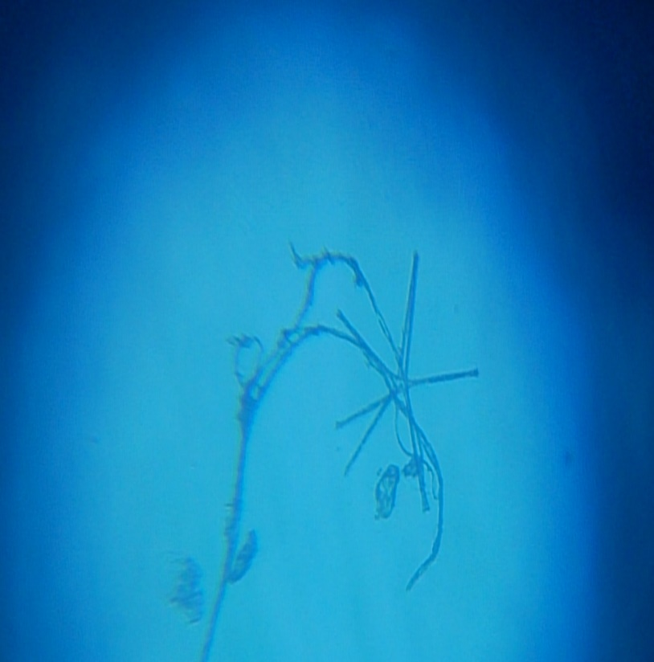
Микроскоп

Slide 8
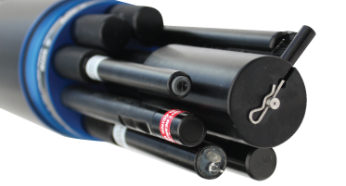
Многопараметрический прибор AP5000

Slide 9
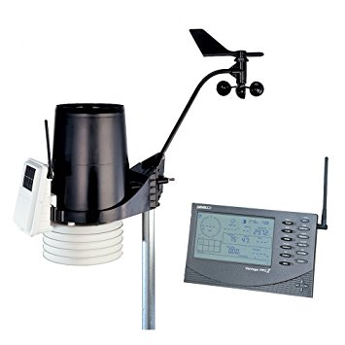
Метеостанция

Slide 10
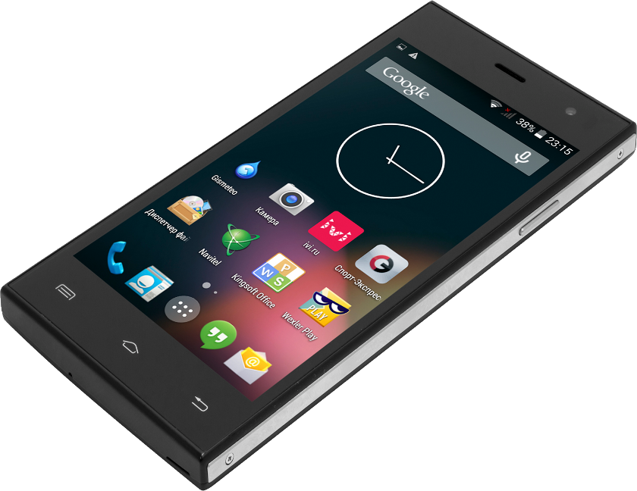
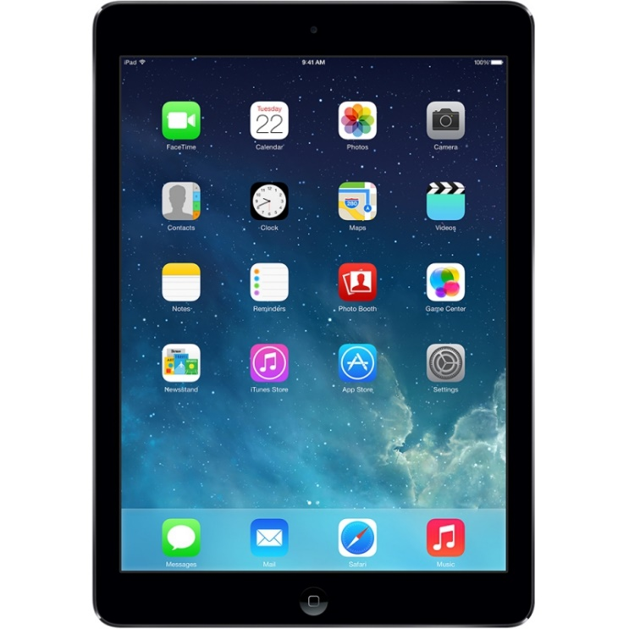
Средства фотофиксации с выходом в интернет

Slide 11
Критические параметры
Определение наличия стратификации;
Зависимость концентрации хлорофилла от температуры (разные модели для наличия и отсутствия);
Зависимость от солнечной радиации;
Ph (относится к зоне комфорта или стресса).

Slide 12
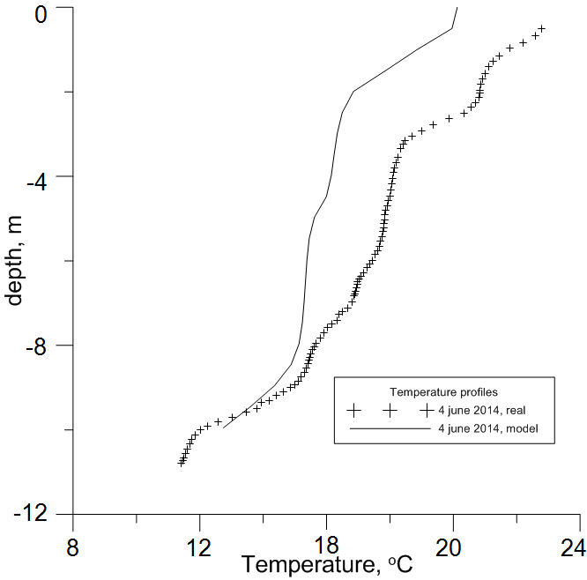
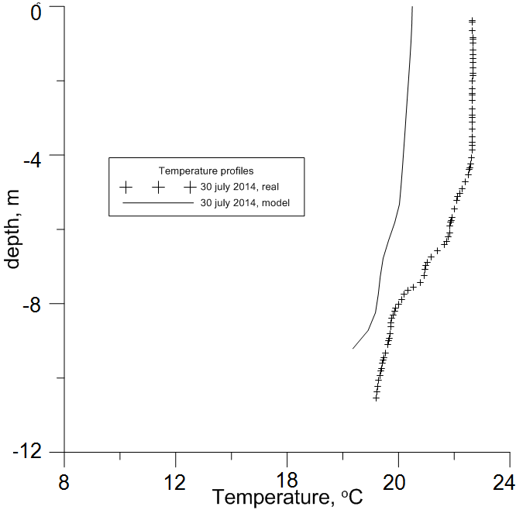
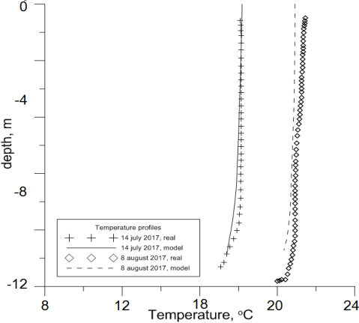
Построение профилей глубины в зависимости от температуры с помощью модели LAKE
2014 год
профили с сильной стратификацией
корректно отражены особенности формы профиля, в т.ч. нижний термоклин
2017 год
профили с сильным перемешиванием
расчеты хорошо воспроизвели форму распределения и значения температур

Slide 13
Модель зависимости роста биомассы от температуры
Наиболее детальной является расчетная формула зависимости биопродуктивности от температуры, предложенная в работе О. Бернара и Б. Ремон:
$$P\left(T\right)=\frac{\left(T−T_{max}\right){(T−T_{min})}^{2}}{\left(T_{opt}−T_{min}\right)[\left(T_{opt}−T_{min}\right)\left(T−T_{opt}\right)−\left(T_{opt}−T_{max}\right)\left(T_{opt}+T_{min}−2T\right)}$$

Slide 14
Концентрация хлорофилла от температуры
Концентрация хлорофилла C зависит от коэффициента затухания света на молекулах хлорофилла k_{c}. Эмпирическая формула Брэдфорда-Maйeрo связывает концентрацию С с прозрачностью Секки:
C = (7,7/d – 4 ⋅ K_{s0} )^{1,47}
Зависимость концентрации хлорофилла от глубины для водохранилищ Волжского каскада (Согласно формуле И.Л. Пыриной)
P′ (z) = $\frac{I (z)}{0,35+0,009 ∗ I (z)}$
Продукция хлорофилла в зависимости от температуры, глубины, и солнечной радиации на примере водорослей Asterionella Formosa

Slide 15
Итоги работы
Исходя из проделанной работы можно сказать, что нами описан минимальный набор переносного оборудования для экологического изучения водоёмов и прибрежных областей. Основываясь на своём опыте в Тонкинском районе Нижегородской области, мы подтверждаем, что данный перечень оборудования является универсальным для экспресс анализа качества воды в водоёме и определения биологического состава воды, что позволяет делать выводы о качестве воды непосредственно на объекте изучения. Мобильность оборудования делает возможным его использование как в длительных, так и краткосрочных выездов на объект изучения.
Комплексное использование всех выбранных средств, позволит создать систему онлайн мониторинга качества воды в водоёмах, прогноз которых будет основываться на собранных за все годы исследований данных, и математических моделях.

